Slide 1
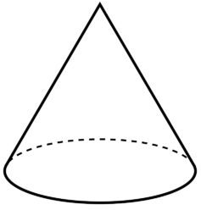
Κώνος:= Στερεό εκ περιστροφής…
Κώνος
1 Βάση (~πυραμίδα)
(Κυκλικός Δίσκος ~κύλινδρος)
Κυρτή Επιφάνεια
(κυρτή=καμπυλωμένη)
λ
υ
Διαστάσεις:
R: Ακτίνα κώνου
Κ
υ: Ύψος κώνου (Απόσταση κορυφής-βάσης)
•
R
λ: Γενέτειρα του κώνου

Slide 2
Κώνος:= Στερεό εκ περιστροφής…
Διαστάσεις:
R, υ, λ
λ
υ
Συνδετική σχέση διαστάσεων κώνου:
Υπ: λ
K₁: υ
Κ₂: R
Π. Θ.!!!
Κ
•
R
Π. Θ.: λ²=υ²+R²

Slide 3
Κώνος:= Στερεό εκ περιστροφής…
Άξονας περιστροφής
… ενός ορθογωνίου τριγώνου γύρω από μία κάθετη πλευρά του (άξονας περιστροφής)
λ
υ
Κ
Geogebra …
•
R

Slide 4
Μετρήσεις σε Κώνο (Εμβαδόν - Όγκος)
Ολικό Εμβαδόν:
Ε_{κώνου}=Ε_{κ.κώνου}+ Ε_{Β}
λ
υ
Ε_{Β}=πR²
Εμβαδόν Κυρτής Επιφάνειας Κώνου:
Ε_{κ.κώνου}= π‧R‧λ
Κ
•
R
Εμβαδόν Κώνου:
Ε_{κώνου}=πRλ + πR²

Slide 5
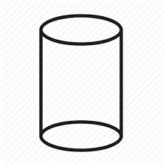
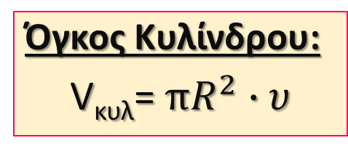
Μετρήσεις σε Κώνο (Εμβαδόν - Όγκος)
V=E_{B} $∙$υ
Όμως η βάση του κώνου “στενεύει”…
Τι σχέση έχει ο όγκος ενός κώνου (R, υ), με τον όγκο κυλίνδρου (R, υ);
R
Κ
•
Όγκος Κυλίνδρου:
V_{κυλ}=$πR^{2}∙υ$
υ
υ
R
•
https://www.youtube.com/watch?v=0ZACAU4SGyM

Slide 6
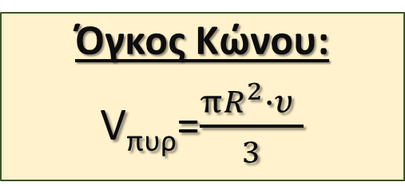
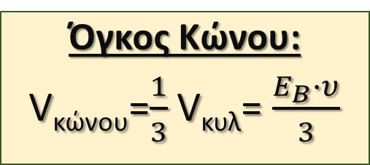
Μετρήσεις σε Κώνο (Εμβαδόν - Όγκος)
Άρα…
R
Κ
•
Όγκος Κώνου:
V_{κώνου}=$\frac{1}{3}$ V_{κυλ}= $\frac{E_{B}∙υ}{3}$
υ
υ
Όγκος Κώνου:
V_{πυρ}=$\frac{πR^{2}∙υ }{3}$
R
•

Slide 7
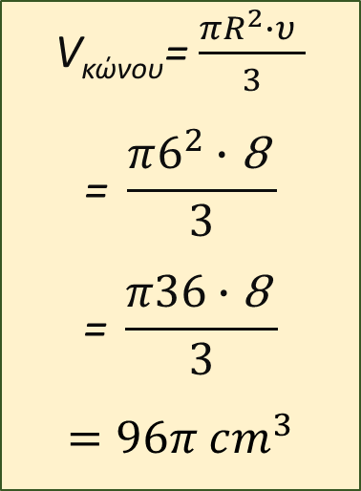
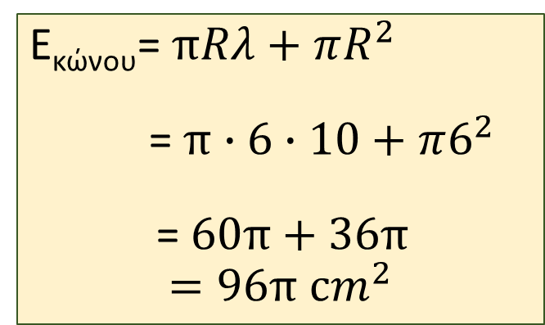
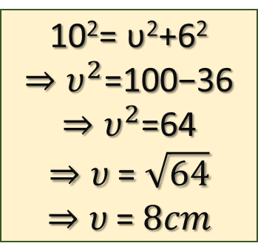
Άσκηση 1β/Σελ.97
Δεδομένα
R=6m
λ=10cm
Ζητούμενα
(α) Ε_{κώνου}=;
(β) V_{κώνου}=;
Πυθ. Τριάδα:
6, 8, 10
α
β
V_{κώνου}=$\frac{πR^{2}∙υ }{3}$
$$\text{=} \frac{π6^{2}∙\text{8} }{3}$$
$$\text{=} \frac{π36∙\text{8} }{3}$$
$$=96π cm^{3}$$
ή
10²= υ²+6²
$$⇒υ^{2}\text{=}\text{100−36}$$
$$⇒υ^{2}\text{=}\text{64}$$
$$⇒υ \text{=} \sqrt{64}$$
$$⇒υ \text{=} 8cm$$
Ε_{κώνου}= $πRλ+πR^{2}$
$\text{= }π∙6∙10+π6^{2}$
$\text{= }60π+36π$
$$=96π cm^{2}$$
12

Slide 8
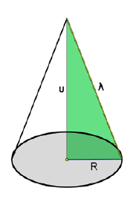
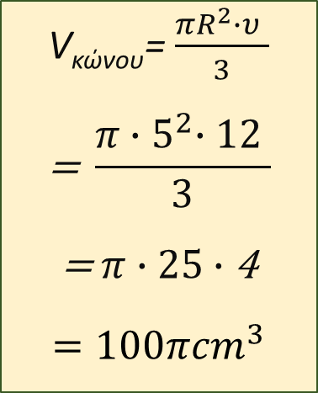
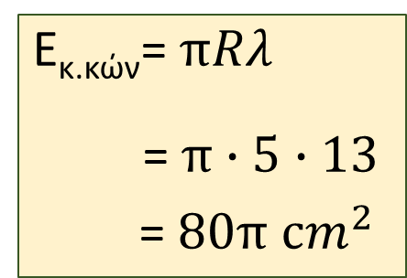
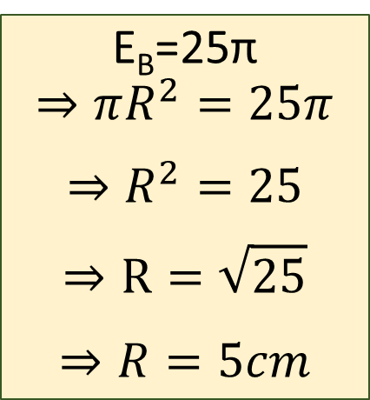
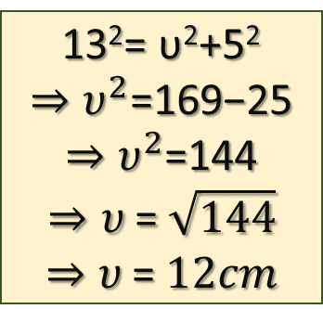
Άσκηση 4/Σελ.98
Δεδομένα
Ε_{Β} =25π cm²
λ=13cm
Ζητούμενα
(α) Ε_{κ. κών}=;
(β) V_{κώνου}=;
Ε_{Β}=25π
$$⇒πR^{2}=25π$$
$$⇒R^{2}=25$$
$$⇒R=\sqrt{25}$$
$$⇒R=5cm$$
Πυθ. Τριάδα:
5, 12, 13
α
β
V_{κώνου}=$\frac{πR^{2}∙υ }{3}$
$$\text{=} \frac{π{∙5}^{2}∙\text{12} }{3}$$
$$\text{=} π∙25∙\text{4}$$
$$=100πcm^{3}$$
Ε_{κ.κών}= $πRλ$
$\text{= }π∙5∙13$
$\text{= }80π cm^{2}$
4
ή
13²= υ²+5²
$$⇒υ^{2}\text{=}\text{1}\text{69}\text{−}\text{25}$$
$$⇒υ^{2}\text{=}\text{14}\text{4}$$
$$⇒υ \text{=} \sqrt{144}$$
$$⇒υ \text{=} 12cm$$

Slide 9
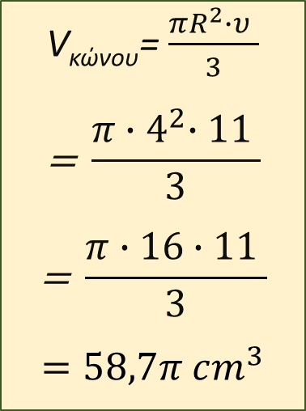
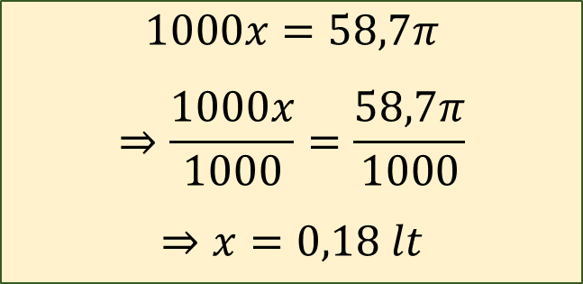
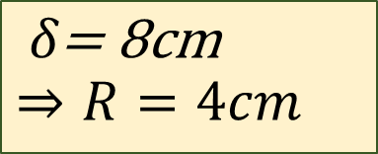
Άσκηση 6/Σελ.98
Δεδομένα
υ=11cm
δ=8cm
V_{λεμ} =3,5 lt
Ζητούμενα
Αρ. ποτηριών
που θα γεμίσουν: ;
Θα γεμίσω ποτηράκια!!
Όγκος κώνου!!!
$δ\text{= }\text{8}\text{cm}$
$$⇒R=4cm$$
V_{κώνου}=$\frac{πR^{2}∙υ }{3}$
$$\text{=} \frac{π{∙4}^{2}∙\text{1}\text{1} }{3}$$
$$\text{=} \frac{π∙16∙\text{11} }{3}$$
$$=58,7π cm^{3}$$
1 lt 1000 cm³
x 58,7π
$$1000x=58,7π$$
$$⇒\frac{1000x}{1000}=\frac{58,7π}{1000}$$
$$⇒x=0,18 lt$$
Χωρητικότητα του κάθε ποτηριού

Slide 10
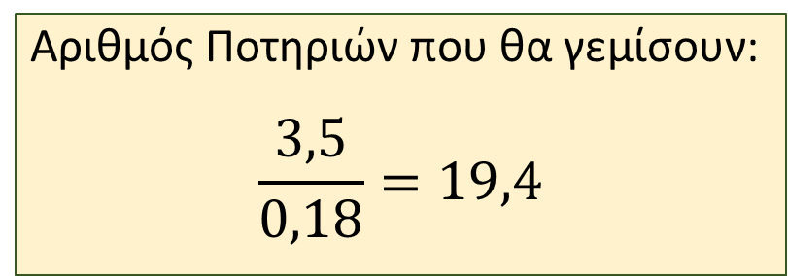
Άσκηση 6/Σελ.98
Δεδομένα
υ=11cm
δ=8cm
V_{λεμ} =3,5 lt
Ζητούμενα
Αρ. ποτηριών
που θα γεμίσουν: ;
$$x=0,18 lt$$
Με αποκοπή, ΌΧΙ στρογγυλοποίηση!!!
Αριθμός Ποτηριών που θα γεμίσουν:
$$\frac{3,5}{0,18}=19,4$$
Απ. Μπορεί να γεμίσει 19 ποτηράκια
Αντί να γίνει η μετατροπή σε λίτρα, θα μπορούσε να γίνει σε cm³

Slide 11
Για εξάσκηση…
Σελίδα 97-98:
1α
2, 3, 7

